Slide 1
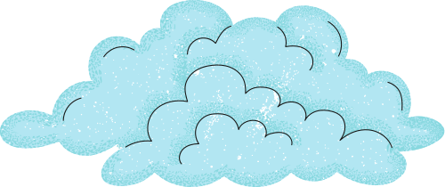

Проект на тему:
«Как мы бережем ресурсы?»

Slide 2
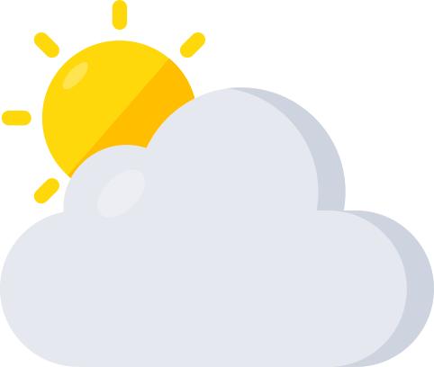

Актуальность темы:
Планета Земля находится в опасности от истощения природных ресурсов. Если человек не прекратит безжалостно использовать ресурсы, то планеты в скором времени станет непригодной к существованию, и человеку будет негде жить.

Slide 3



Цель:
- изучить основные способы сбережения природных ресурсов
Задачи:
- узнать, что относится к природным ресурсам
- выяснить, почему мы должны беречь ресурсы Земли
- изучить способы сбережения ресурсов
- создать буклет «Шаги по сохранению природных ресурсов»

Slide 4
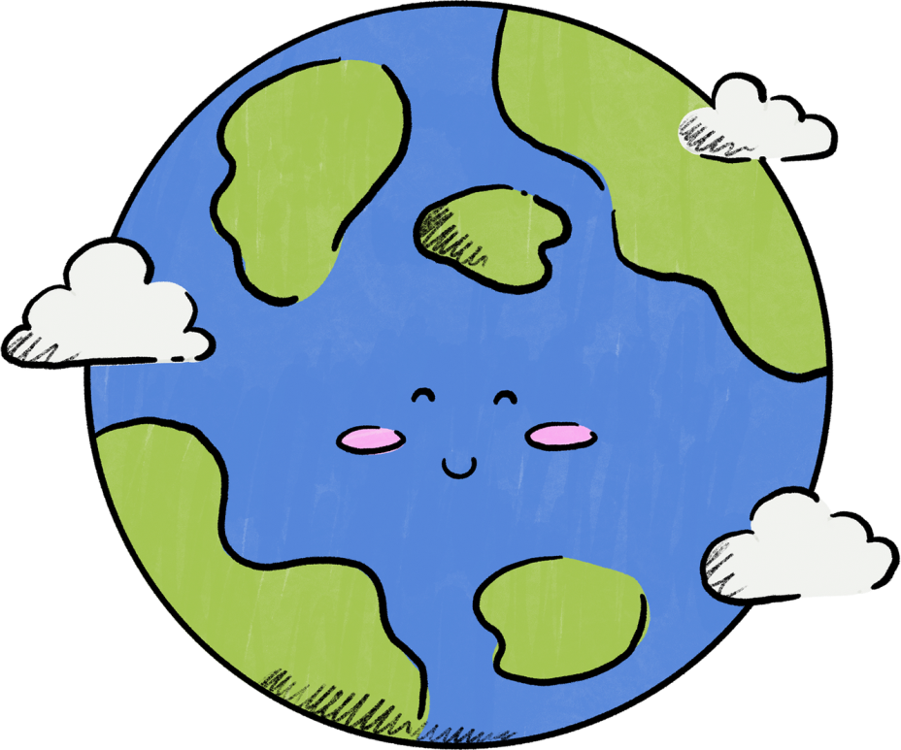
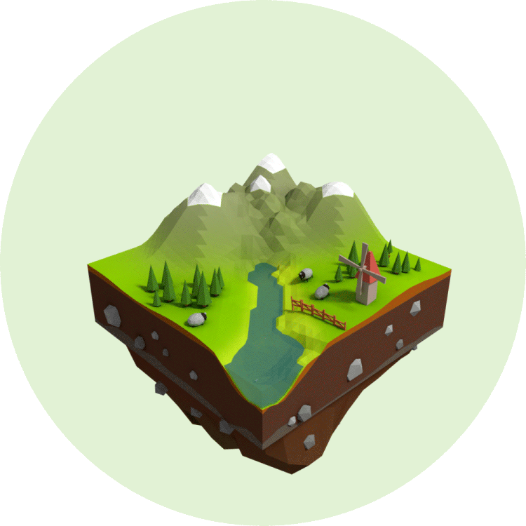
Гипотеза:
Человек – главный враг планеты Земля

Slide 5
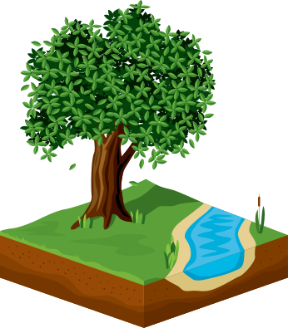

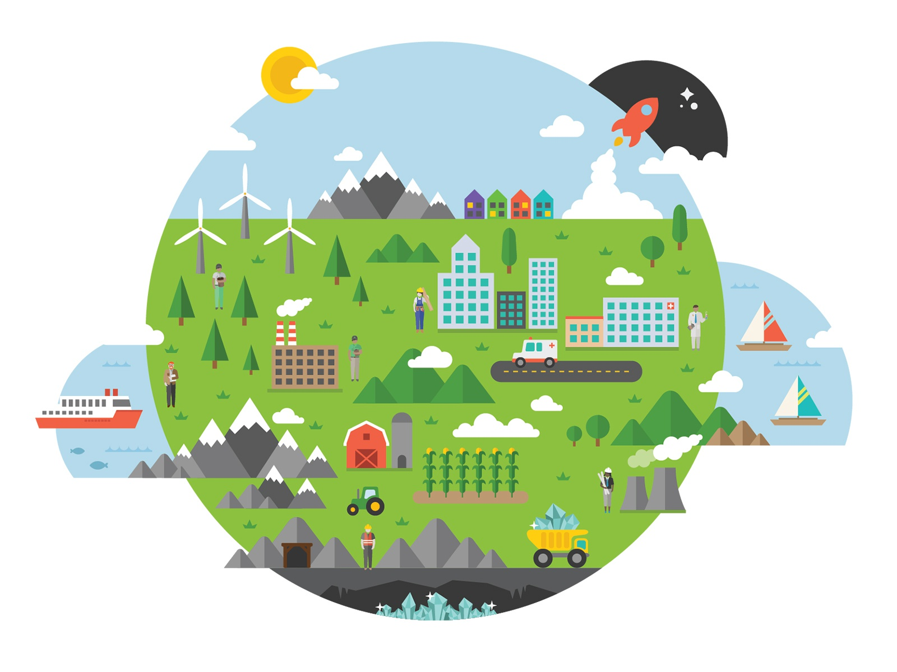


1.1 «Мы истощаем нашу планету»
«Что такое природные ресурсы?»
Природными ресурсами принято считать все то, что создала природа, а не человек.
Основными компонентами
природных ресурсов являются:
-водные ресурсы,
-земельные ресурсы,
-лесные ресурсы,
-минеральные ресурсы,
-энергетические ресурсы,
-биологические ресурсы.

Slide 6
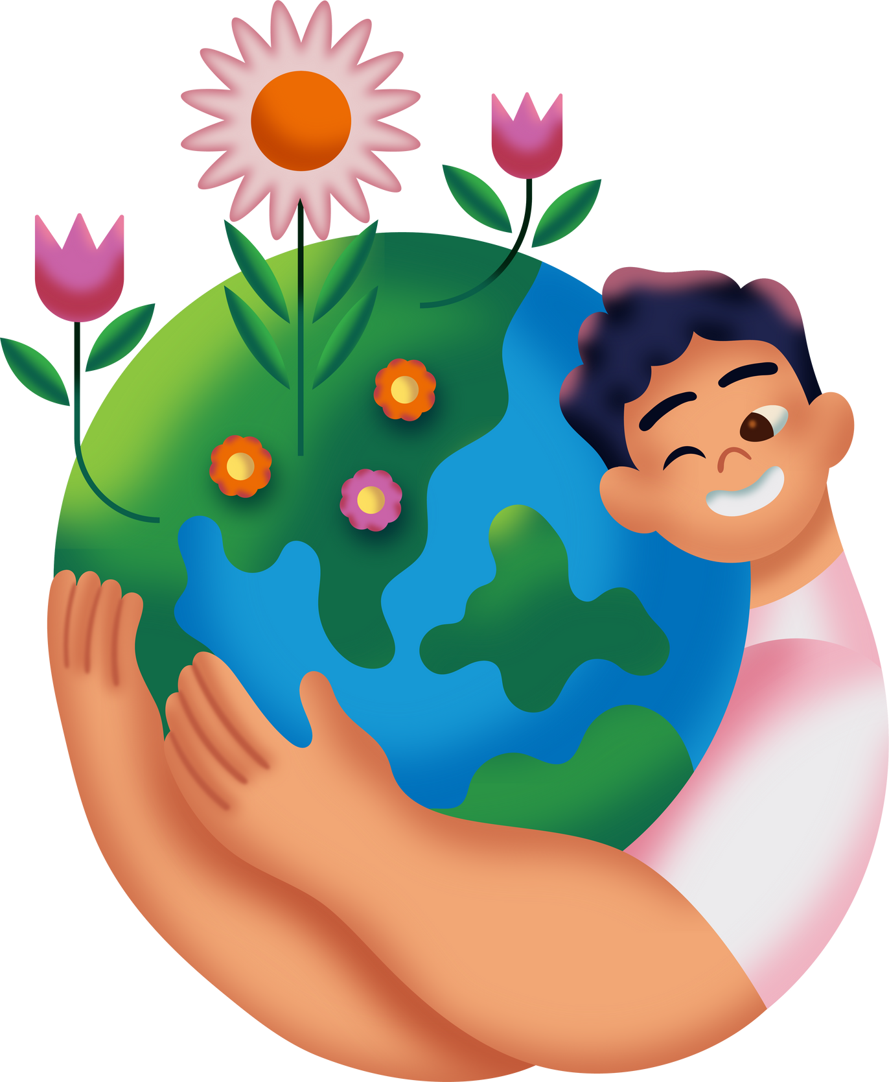
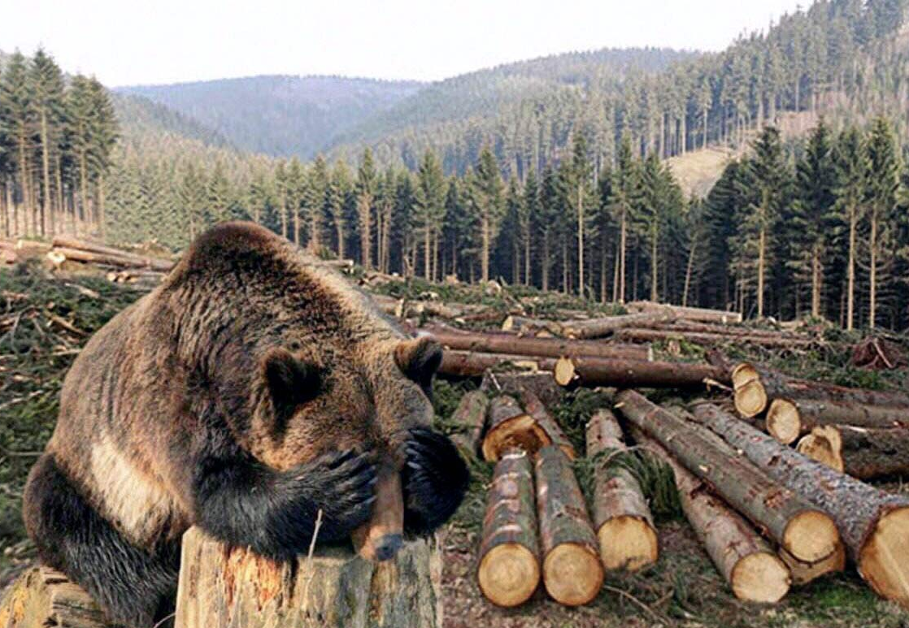
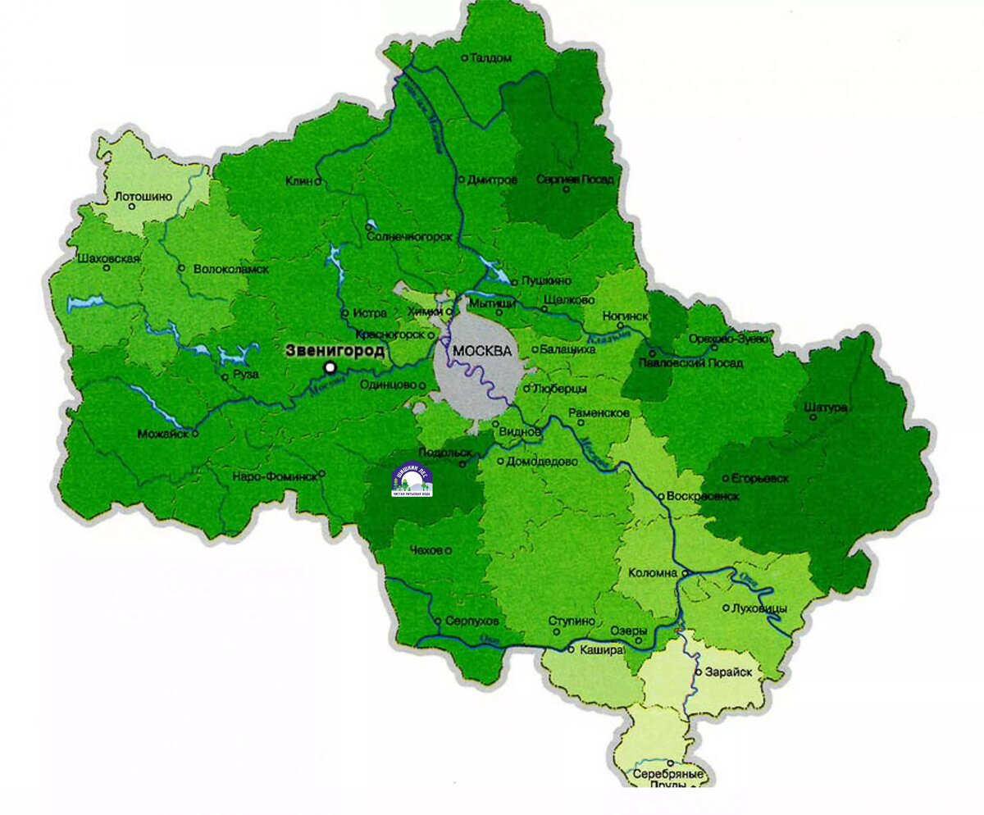
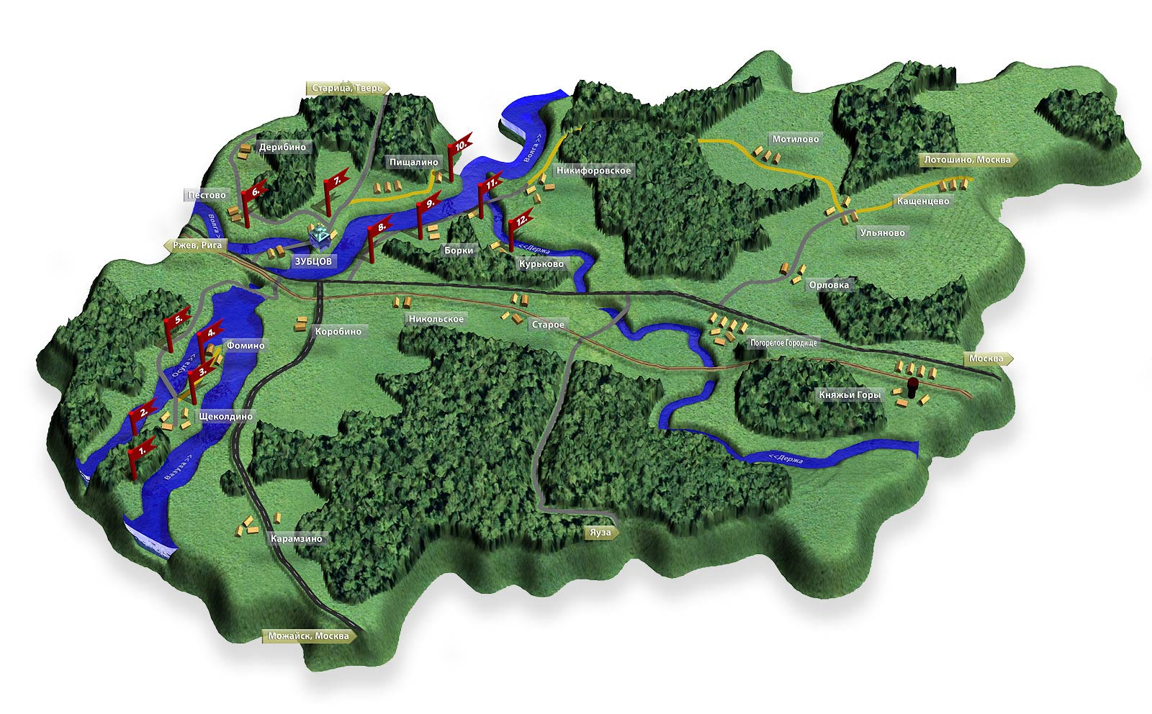
На сегодняшний день лес вырубают и получают древесину для дальнейшего использования. На территории Российской Федерации леса покрывают 46,6% всей страны, остальное это поля, города и воды.
Московская область располагается в пределах лесной полосы, это крайний юг таёжной зоны, зоны хвойно-широколиственных и широколиственных лесов и лесостепной зон, поэтому леса занимают свыше 40 % территории региона.

Slide 7


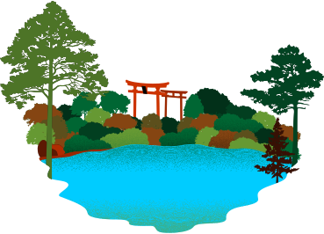
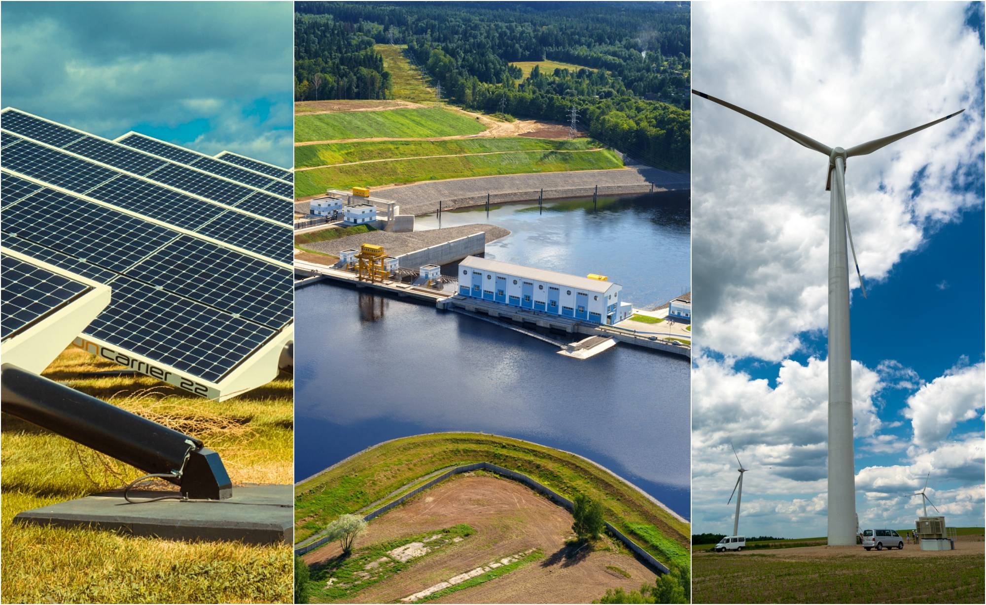

1.2 «Почему мы должны беречь природные ресурсы?»
Некоторые учёные предсказывают, что к 2060 году у нас может закончиться ископаемое топливо, если мы не перейдём на альтернативную энергетику.
Если на Земле не останется чистой воды, то все живое прекратит свое существование.

Slide 8

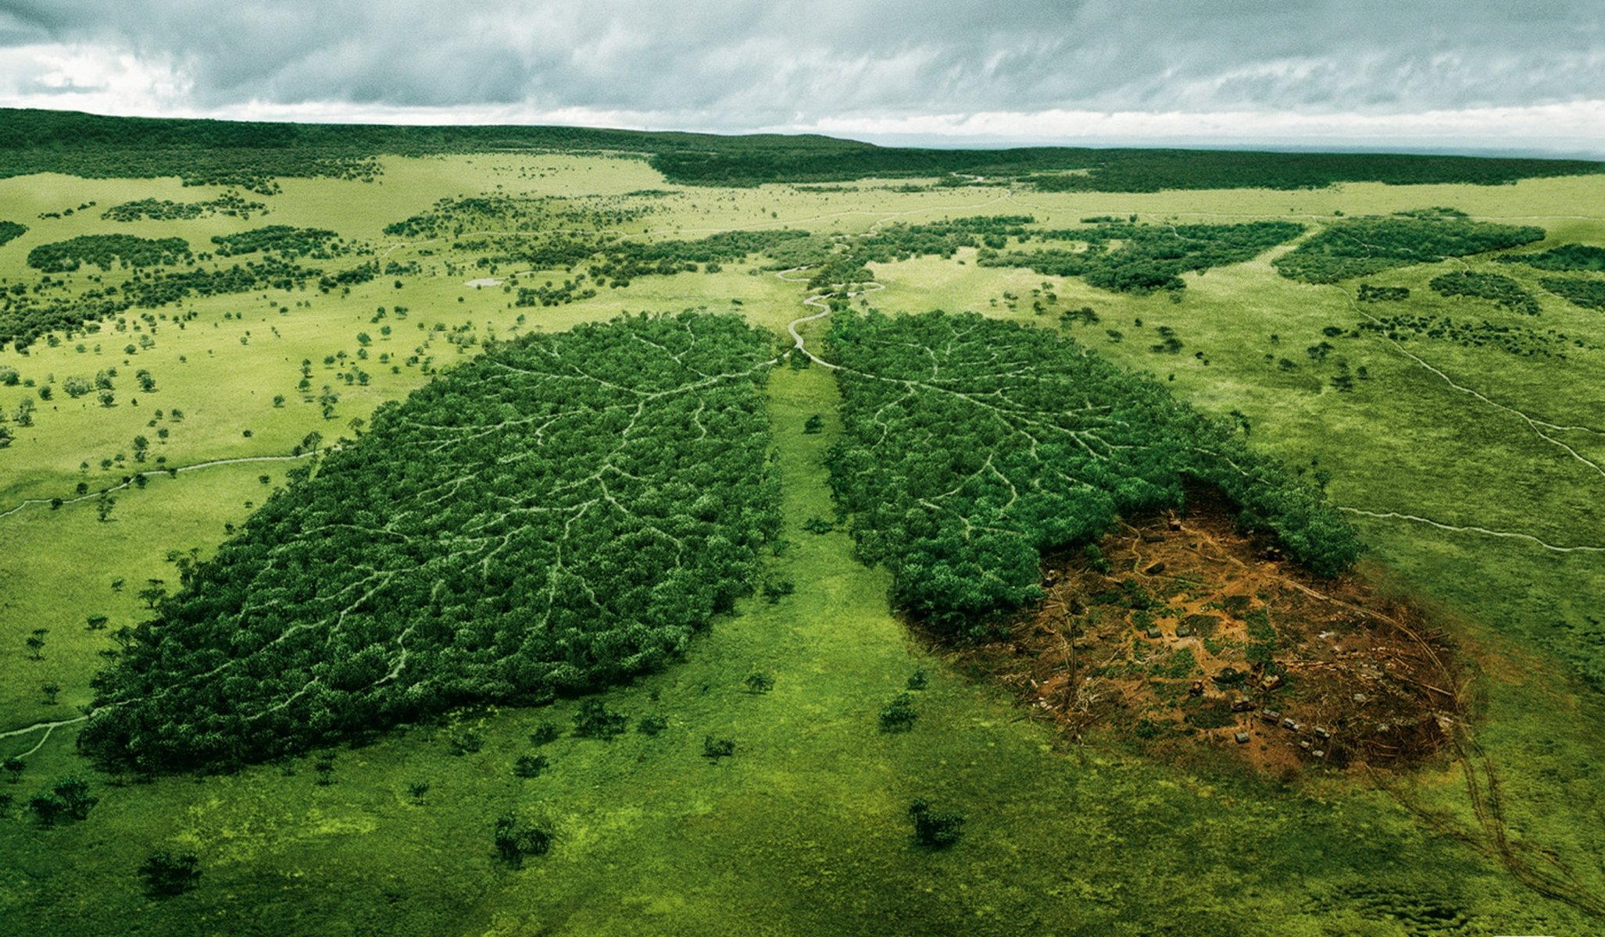
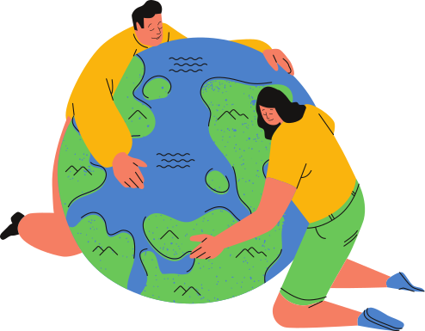

Без деревьев наш мир перестал бы существовать. Деревья обеспечивают нас кислородом, сохраняют почву, регулируют круговорот воды, поддерживают пищевые системы и дают нам драгоценный строительный материал.
Земля потеряла более 1,3 миллиона квадратных километров этого ресурса из-за вырубки лесов в период с 1990 по 2016 год.

Slide 9

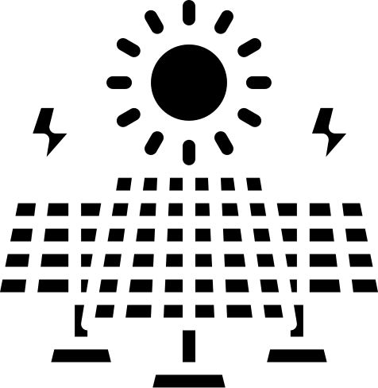
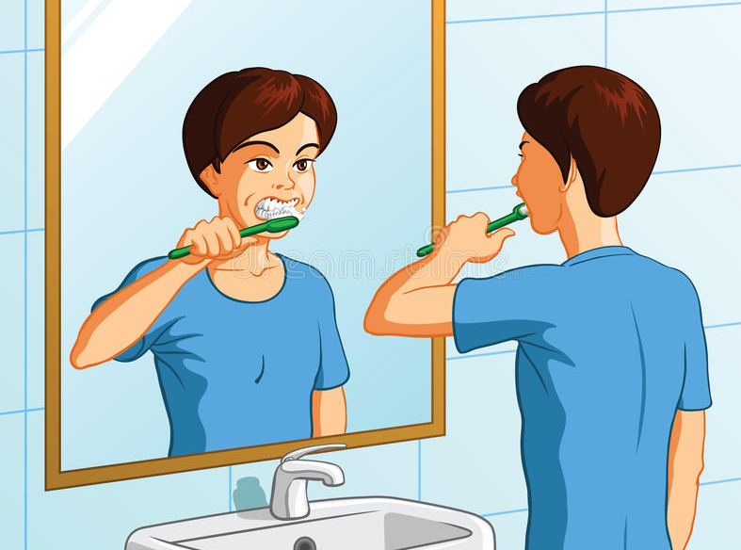
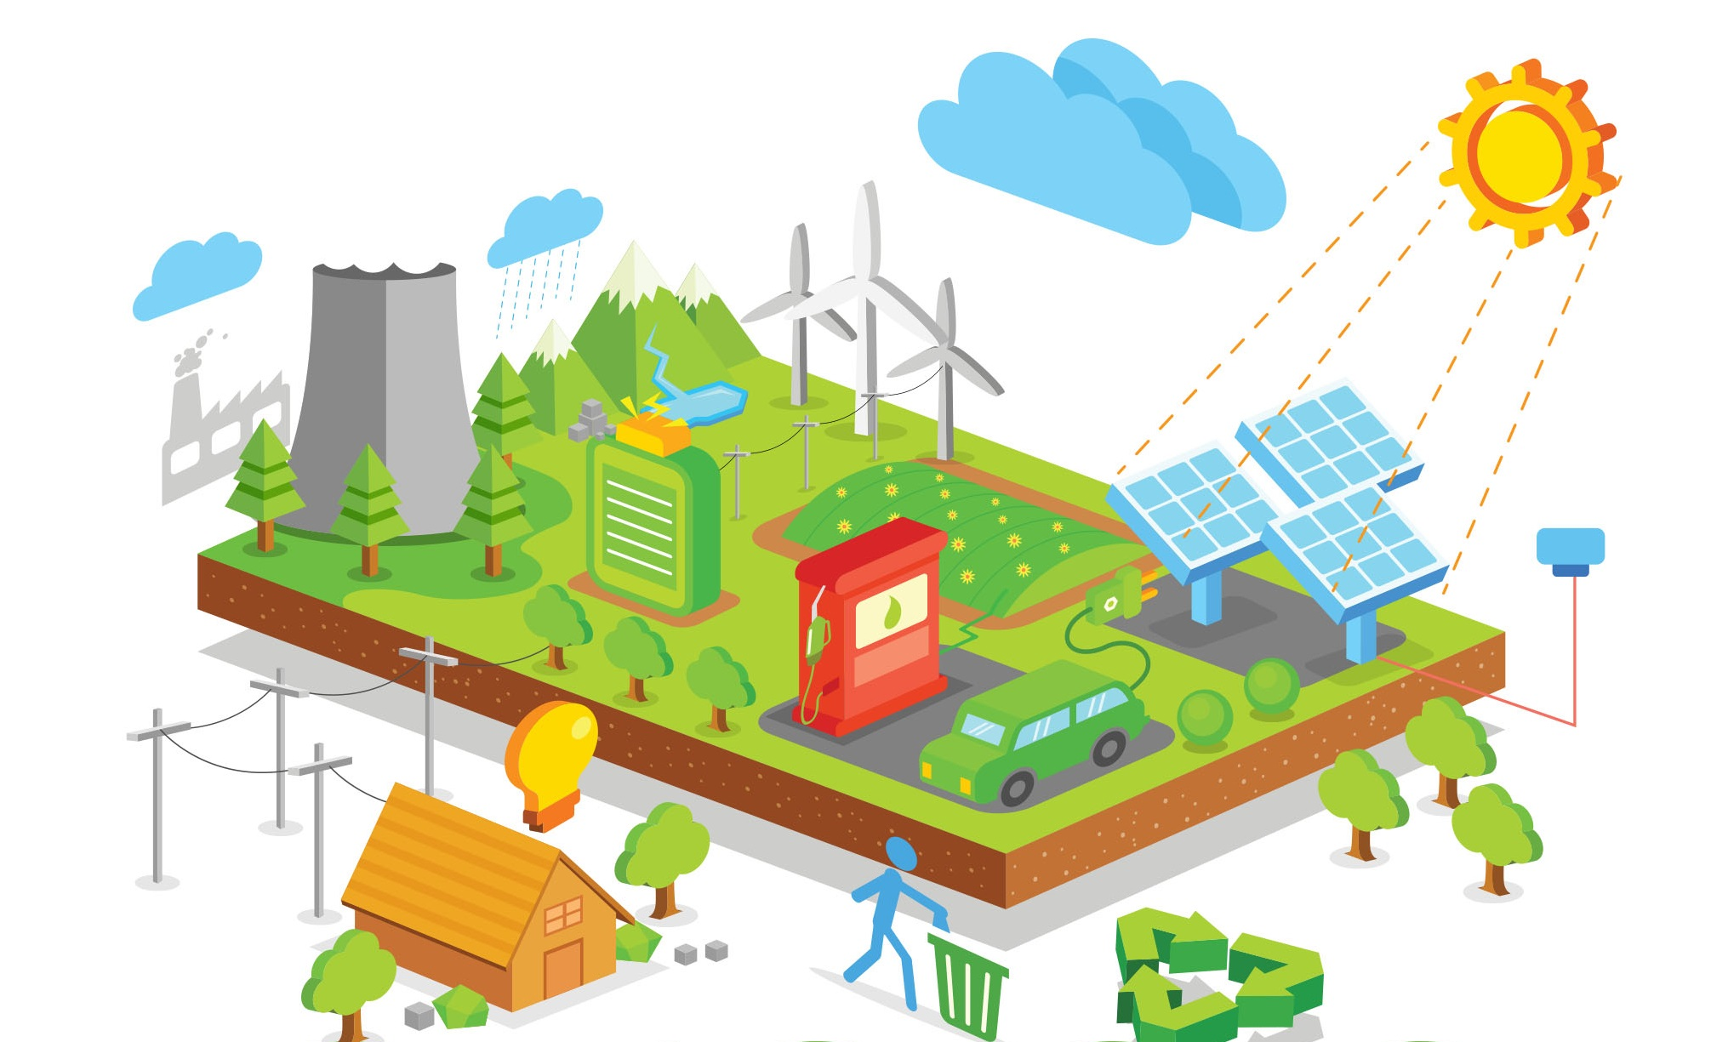

1.3 «Способы сбережение ресурсов Земли»
1. Использование альтернативных источников энергии, таких как солнечная и ветровая энергия.
2. Экономия воды в наших домах.

Slide 10


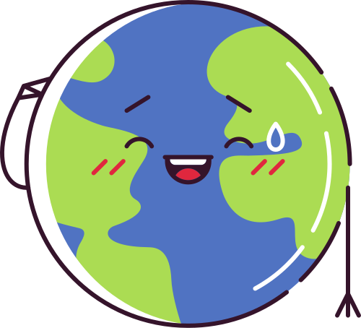
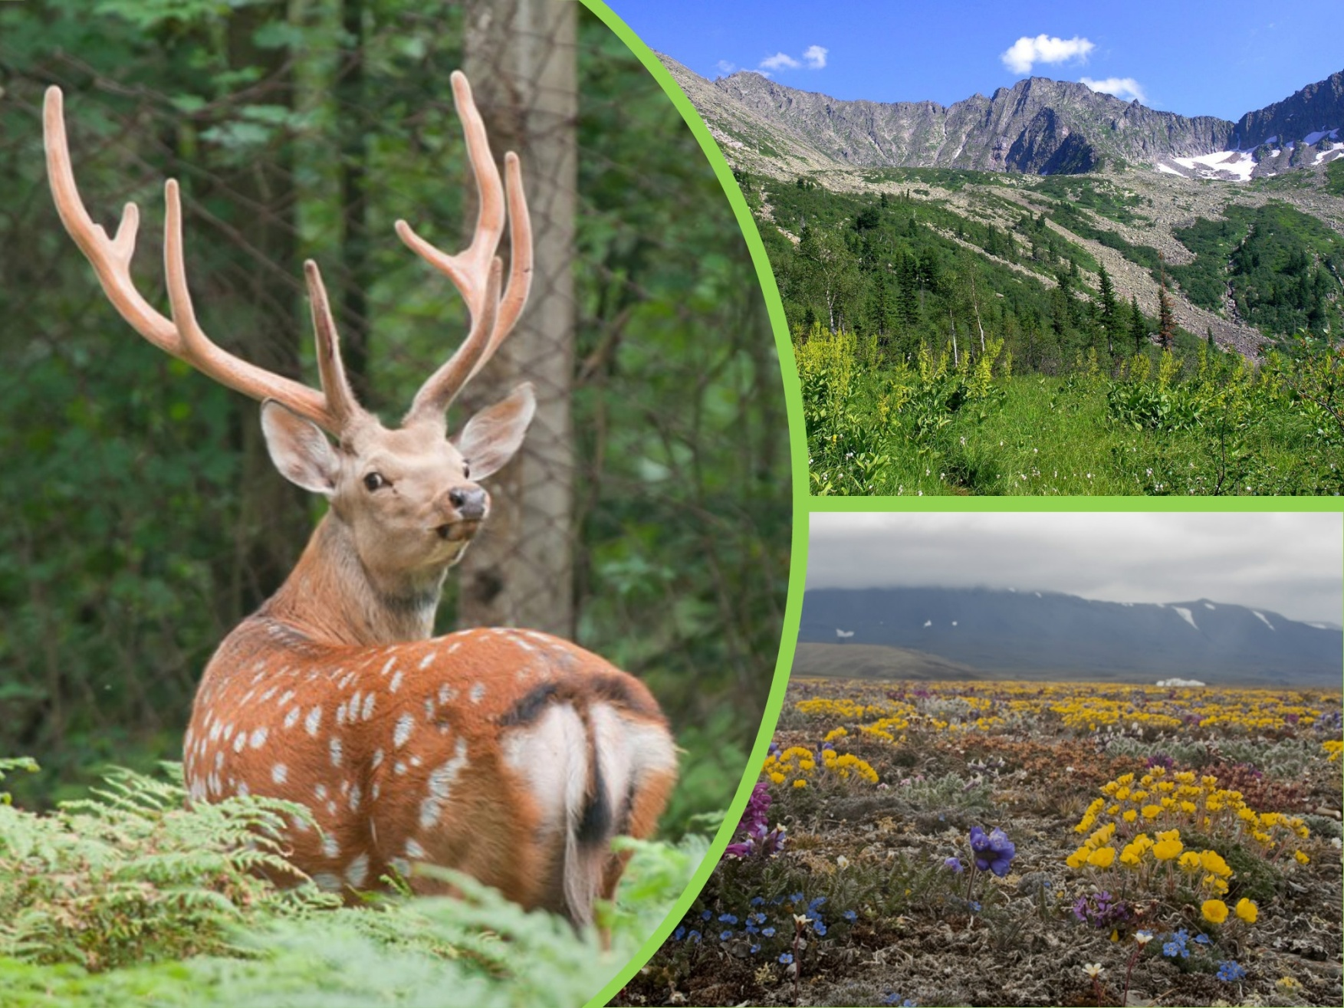

Чтобы сохранить животный мир, человек должен ужесточать меры наказания за убийства животных и создавать как можно больше закрытых заповедников, которые смогли бы продлить жизнь невинным охранникам нашего леса.
Каждый человек должен сажать минимум 10 деревьев каждый год, тогда мы глобально предотвратим климатические изменения в природе.

Slide 11
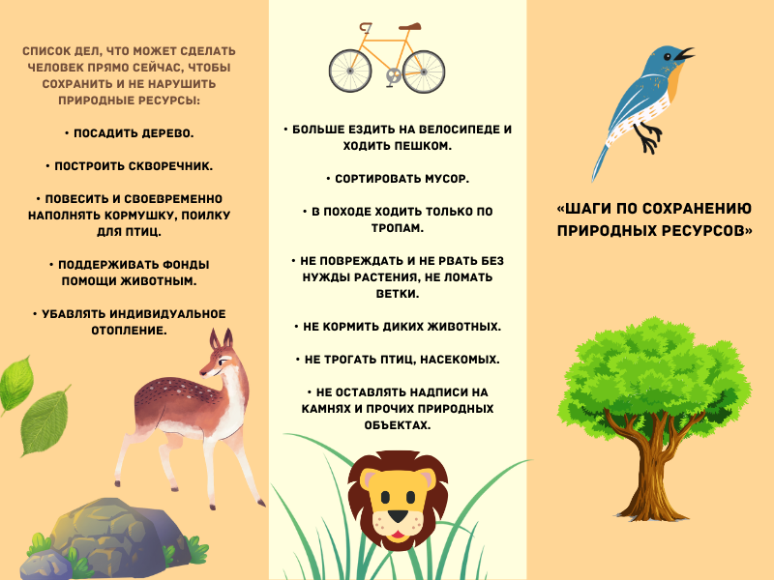
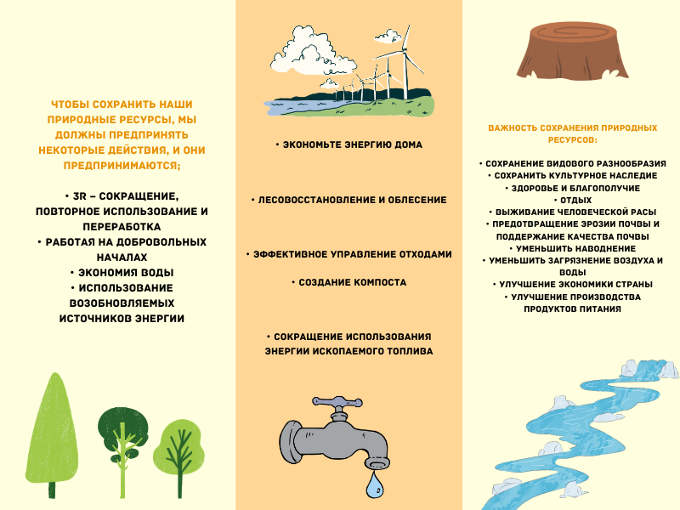
Исследовательская часть: «Бережем ресурсы вместе!»
2.1 Буклет: «Шаги по сохранению природных ресурсов»

Slide 12
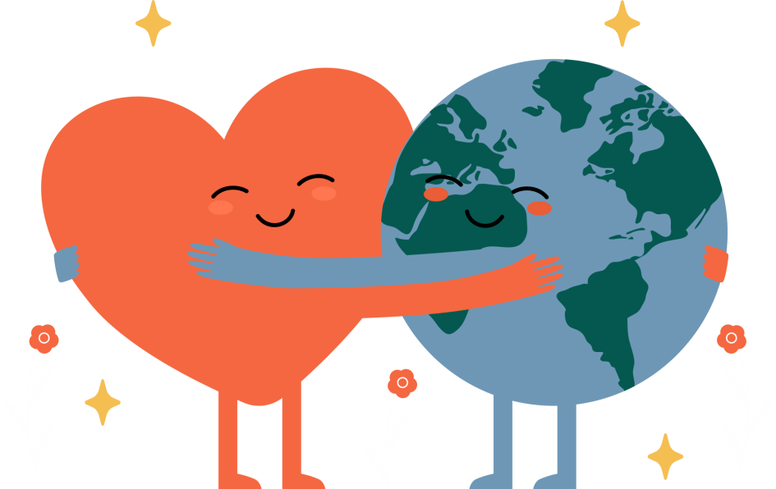
Заключение
Наша планета Земля находится на той стадии исчезновения природных ресурсов, когда мы еще способны их сохранить, а некоторые даже восстановить.
Все задачи моего проекта выполнены, а цель достигнута, гипотеза о том, что человек – главный враг планете Земля подтверждена.
Практическая часть моего проекта очень полезна для тех, кто хочет основательно заняться сбережением природных ресурсов.

Slide 13
Список использованной литературы
1. Зачем беречь ресурсы планеты // plus URL: https://plus-one.ru/manual/2022/04/28/zachem-berech-resursy-planety?utm_source=web&utm_medium=manual&utm_content=link&utm_term=scroll
2. Полезные экопривычки // u.ipocketp URL: https://ru.ipocketpc.net/terrific-ways-570
3. Природные ресурсы // научная библиотека URL: https://monographies.ru/en/book/section?id=16290
4. Природные ресурсы Земли // /natworld URL: https://natworld.info/nauki-o-prirode/prirodnye-resursy-planety
5. Пути сохранения природных ресурсов // prt56 URL: https://prt56.ru/puti-soxraneniya-prirodnyx-resursov/
6. Спасаем планету: 10 полезных экопривычек, которые под силу каждому // ogorod URL: https://www.ogorod.ru/ru/main/useful/17023/Spasaem-planetu-10-poleznyh-ekoprivychek-kotorye-pod-silu-kazhdomu.htm
7. Экология Как правильно беречь ресурсы планеты // pervoe URL: https://pervoe.online/musthave/ekologiya/19008-kak_pravilno_berech_resursy_planety/
8. Что будет с миром, если природные ресурсы иссякнут? // zefirka URL: https://zefirka.net/2021/05/21/chto-budet-s-mirom-esli-prirodnye-resursy-issyaknut/

